Slide 1
Caminhos para o Orçamento Sensível a Gênero
Elas Governam - Lideranças femininas na gestão do orçamento e das finanças públicas
Beatriz Sanchez e Pedro Marin
20/08/2025

Slide 2

Mas, afinal de contas, o que é gênero?
“O gênero é um elemento constitutivo de relações sociais baseado nas diferenças percebidas entre os sexos; uma forma primeira de significar as relações de poder. As mudanças na organização das relações sociais correspondem sempre à mudança nas representações de poder, mas a direção da mudança não segue necessariamente um sentido único.”
(Joan Scott)

Slide 3
O conceito de gênero
Construção social, desde a infância, dos papeis que devem ser desempenhados por homens e mulheres
Público x privado
Razão x emoção
Associação persistente da masculinidade com o poder: aspectos mais valorizados estão na virilidade e não na feminilidade
Desigualdade x diferença: gênero quer expressar mais do que as diferenças, as desigualdades entre homens e mulheres

Slide 4
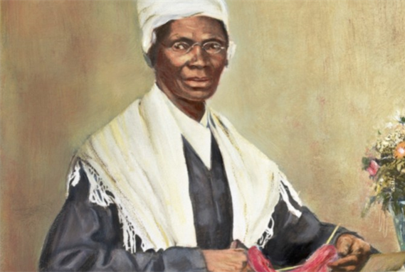
Nós mulheres somos todas iguais? A importância da interseccionalidade
“Aqueles homens ali dizem que as mulheres precisam de ajuda para subir em carruagens, e devem ser carregadas para atravessar valas, e que merecem o melhor lugar onde quer que estejam. Ninguém jamais me ajudou a subir em carruagens, ou a saltar sobre poças de lama, e nunca me ofereceram melhor lugar algum! E não sou uma mulher? Olhem para mim? Olhem para meus braços! Eu arei e plantei, e juntei a colheita nos celeiros, e homem algum poderia estar à minha frente. E não sou uma mulher? Eu poderia trabalhar tanto e comer tanto quanto qualquer homem – desde que eu tivesse oportunidade para isso – e suportar o açoite também! E não sou uma mulher? Eu pari treze filhos e vi a maioria deles ser vendida para a escravidão, e quando eu clamei com a minha dor de mãe, ninguém a não ser Jesus me ouviu! E não sou uma mulher?” (Sojourner Truth, 1851)

Slide 5
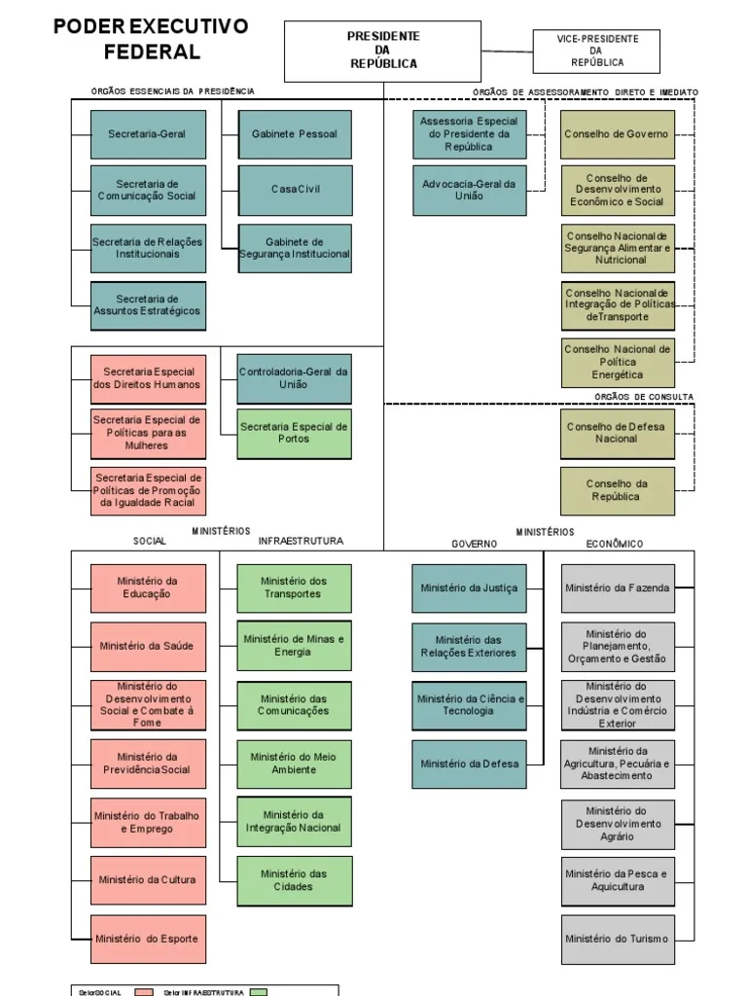
Políticas Públicas Setoriais
Políticas elaboradas e implementadas em setores específicos, por exemplo:
Infraestrutura
Educação
Saúde
Saneamento Básico
Transporte
Segurança pública

Slide 6
Transversalidade das políticas públicas
Três dimensões da transversalidade (Marcondes e Farah, 2021):
Enquadramento de todas as políticas públicas a partir de perspectiva sensível aos grupos historicamente marginalizados (ir além de políticas específicas)
Condições institucionais para construção da transversalidade (ex: criação de secretarias, planos, conselhos)
  Ecossistema transversal
Aderência às agendas políticas de grupos sociais
  Dimensão da participação: “Nada sobre nós sem nós”

Slide 7


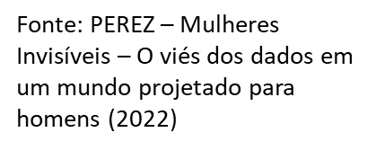
Transversalidade das políticas públicas
Para quem são feitos os parques e praças públicas?

Slide 8
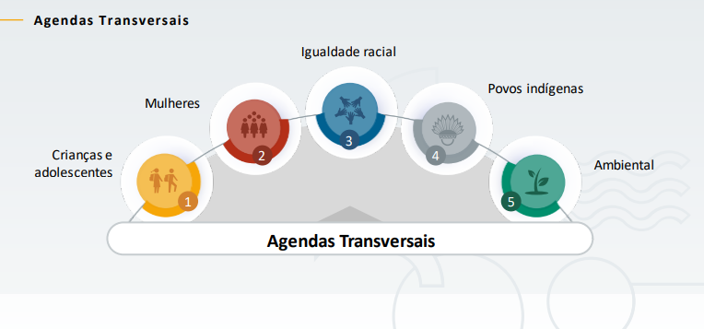
PPA Governo Federal - 2024-2027

Slide 9
Intersetorialidade
Transversalidade
Articulação de dois ou mais setores para desenvolvimento de uma política ou programa governamental em resposta a um problema complexo
Incidência de objetivo comum nas diferentes áreas de atuação governamental de modo a reorientar a atuação do Estado
Superação da fragmentação e verticalização governamental
Aumento da efetividade na solução de problemas complexos
Perspectiva integral no atendimento ao/à cidadão/ã
Superação de desigualdades sociais e garantia de direitos
Aprimoramento da participação e controle social
(Marcondes, Sandim e Diniz, 2018)

Slide 10
Políticas públicas e interseccionalidade
Vídeo: mulheres e o direito à cidade
Link: https://www.youtube.com/watch?v=D2UNhGusxqQ

Slide 11
Obrigada!
beatriz.rodrigues.sanchez@gmail.com

Slide 12

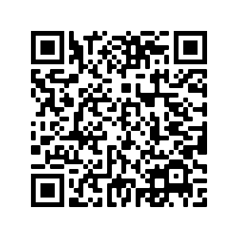


Slide 13
Vamos conversar?
Para que serve o orçamento público?
E o que seria um orçamento sensível a gênero e raça?

Slide 14
Orçamento público: conceito
Orçamento público é o instrumento por excelência de planejamento e execução das finanças públicas. É composto de uma estimativa das receitas e fixação das despesas para um determinado exercício financeiro.

Slide 15
Orçamento público: conceito
PLANEJA a arrecadação e a despesa pública;
Permite o exercício do CONTROLE sobre o uso dos recursos públicos (controle gerencial, controle fiscal, controle parlamentar, controle social, etc.);
Estabelece os marcos da GESTÃO FISCAL, regulando os níveis de endividamento;
Reflete os CONFLITOS DISTRIBUTIVOS existentes na sociedade (dimensão política).

Slide 16
Orçamento, gênero e raça?
Essas metas estão adequadamente financiadas?
Quanto seu município investe em políticas para as mulheres (gasto exclusivo e não-exclusivo)?
Quais são as metas de políticas para as mulheres no PPA do seu município?

Slide 17
Orçamentos Sensíveis a gênero e raça: conceito
HOMENS E MULHERES; NEGROS/AS, INDÍGENAS E BRANCOS/AS
EXPERIMENTAM VIVÊNCIAS MARCADAMENTE DISTINTAS NO QUE DIZ RESPEITO ÀS POLÍTICAS PÚBLICAS, MESMO AS TIDAS COMO UNIVERSAIS
“Os Orçamentos Sensíveis a Gênero e Raça são uma forma de inserir a perspectiva de gênero e raça na formulação e implementação de políticas públicas, tendo como ponto de partida os processos de planejamento e orçamento”

Slide 18
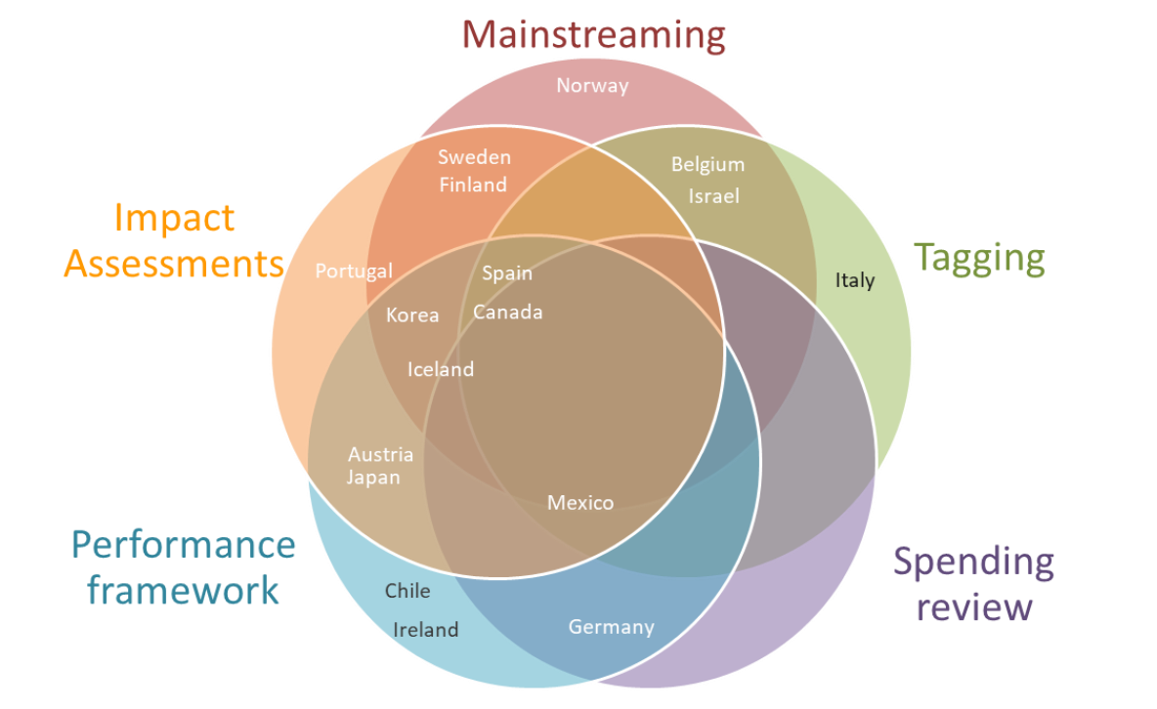
OSG: uma abordagem com amplo uso nos países da OCDE
A maioria dos países usa mais de um tipo de ferramenta de OSGR
Fonte: OECD (2019), Budgeting and Public Expenditures in OECD Countries

Slide 19
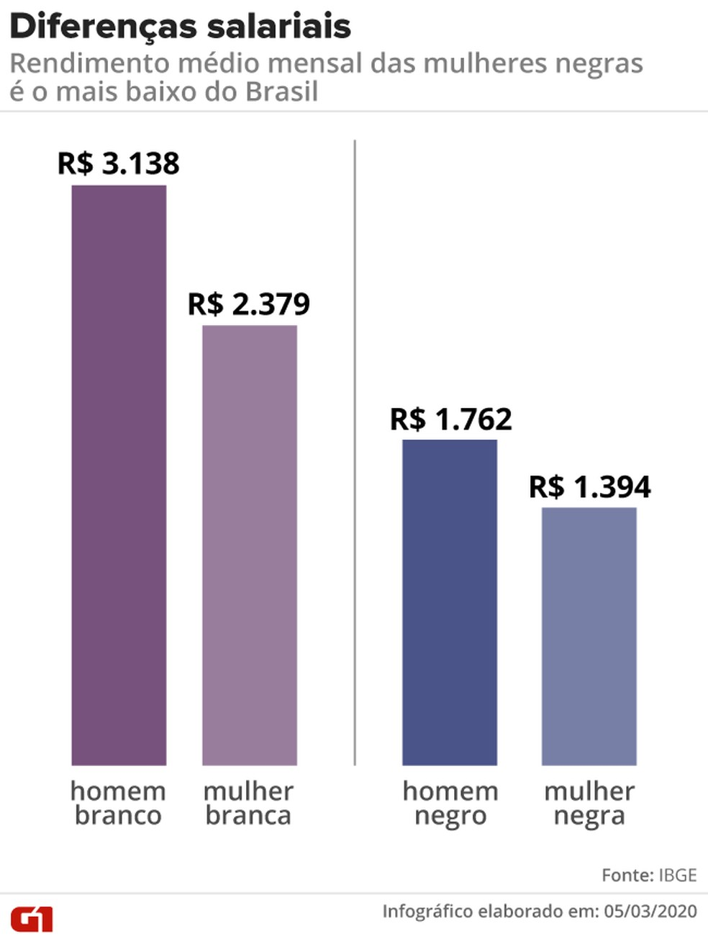
Orçamento sensíveis a gênero... e raça!
“No caso brasileiro, esses instrumentos
só serão efetivos se partirem de
uma perspectiva de gênero e raça,
considerando principalmente a
intersecção entre esses marcadores.”

Slide 20



Por que fazemos OSGRs?
Produção de dados e diagnósticos sobre o financiamento de políticas para as mulheres/igualdade racial e políticas sensíveis a gênero e raça (diagnóstico e transparência)
Incorporar a perspectiva de gênero e raça no conjunto das políticas públicas que compõem o orçamento (transversalidade)
Aprimorar os processos de avaliação, qualificando o gasto público (eficiência)

Slide 21
Algumas referências nacionais e internacionais...

Slide 22


Slide 23

Ao todo, a Agenda Transversal Mulheres abarca 45 dos 88 programas, 85 objetivos específicos a ela vinculados, 191 entregas e 75 medidas institucionais e normativas.
Eixos:
Viver sem violência
Autonomia econômica
Igualdade de Decisão e Poder
Saúde e Ambiente
Capacidade Institucional

Slide 24
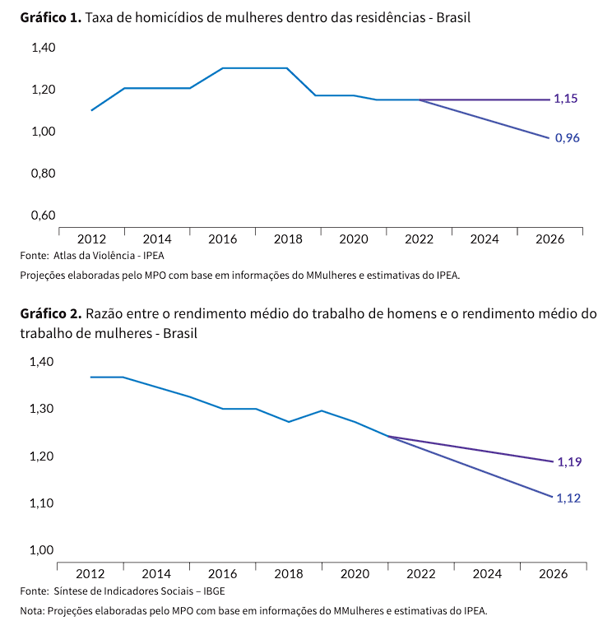
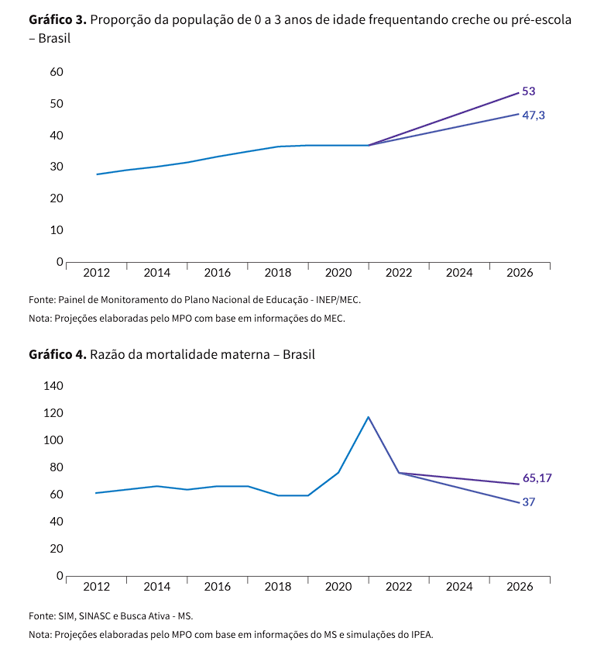
Indicadores-chave e metas dos objetivos estratégicos do eixo 1 –desenvolvimento social e garantia de direitos relacionados à Agenda Mulheres:

Slide 25
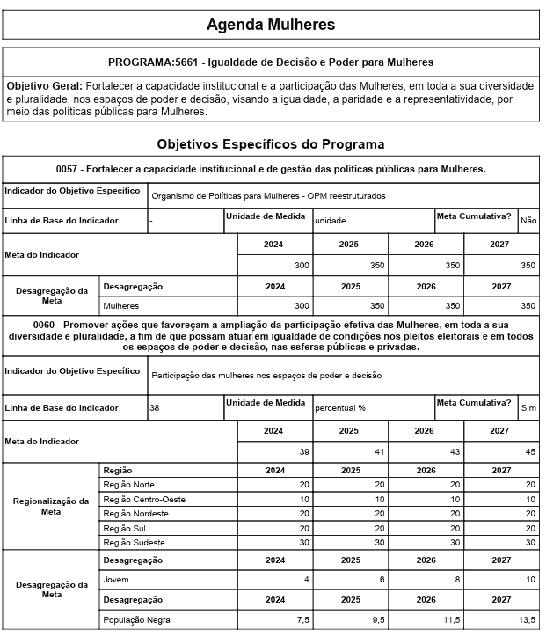
PPA – Anexo V
Programas direcionados

Slide 26
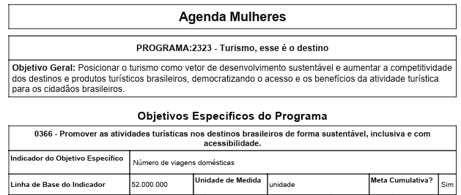
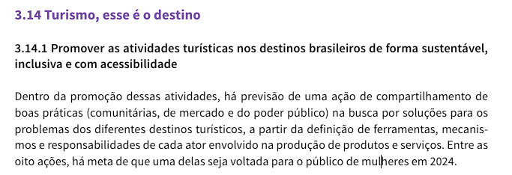
PPA – Anexo V
Exemplo: Programas integrados
PPA – Anexo V
Detalhamento no Relatório da Agenda Transversal

Slide 27

MADRID
Anexo com memorial da metodologia e consolidação dos aspectos do orçamento que impactam as questões de gênero
Metodologia unificada para avaliação ex-ante (Memorial de Igualdade de Gênero) e ex-post (Memorial de Cumprimento dos Objetivos de Igualdade). Avaliação sobre quais órgãos estão cumprindo ou não com essas diretrizes.
Entregas e indicadores de gênero nos programas finalísticos.
Portal de indicadores de gênero

Slide 28
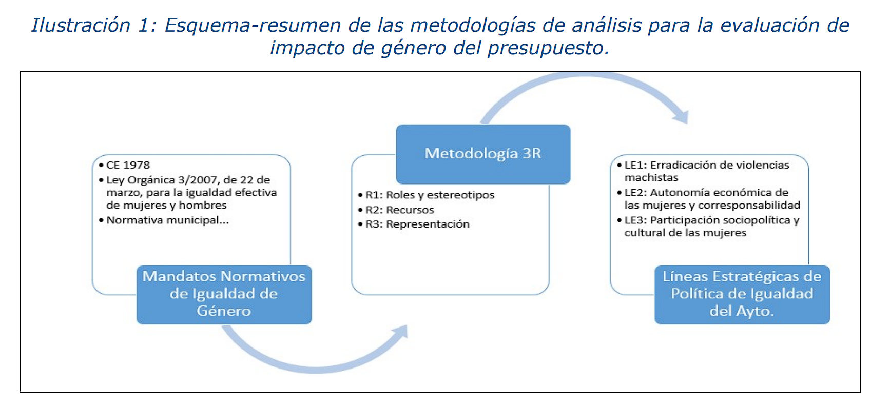

Slide 29
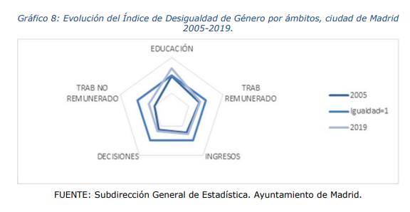

Slide 30
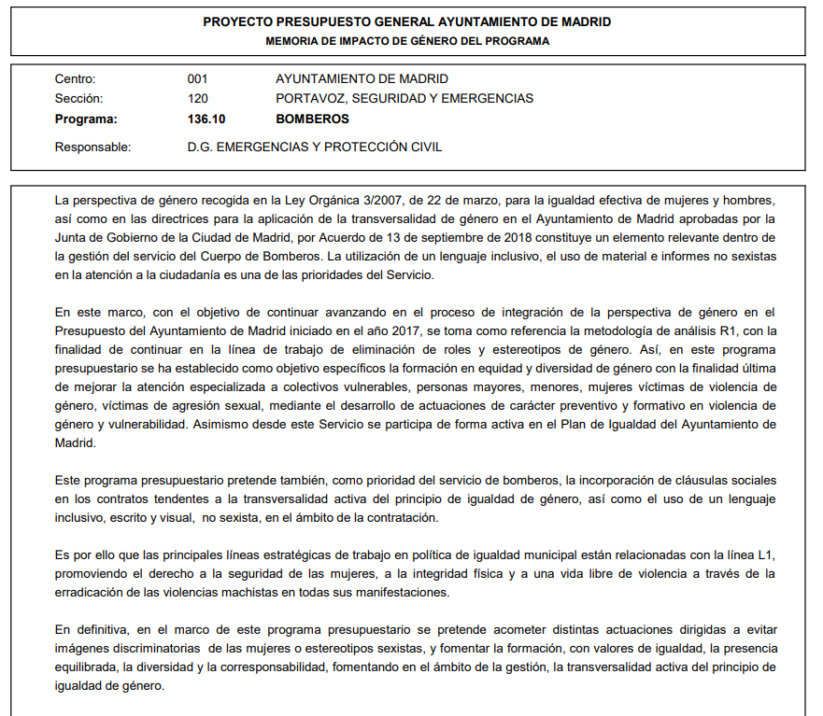
Exemplo de Memorial de Igualdade de Gênero

Slide 31
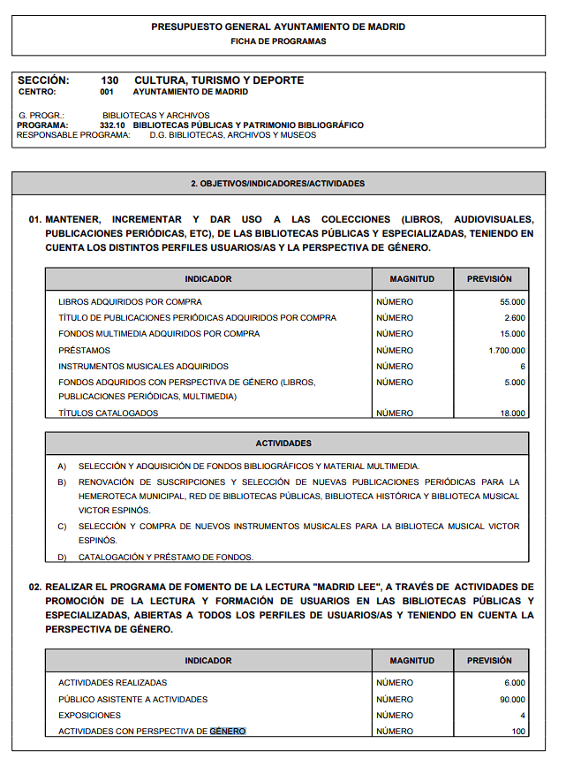
Exemplo de entrega com perspectiva de gênero

Slide 32
Outras referências subnacionais no Brasil...
Estados: AC, RJ, MT, CE, PR, BA
Municípios: Belo Horizonte, Fortaleza, São Paulo, Niterói

Slide 33
Obrigado!
pedromarin@outlook.com
Guia disponível para download!

